Slide 1
s/k/l 2.6
Maken van een tv-journaal, objectief en subjectief, kritisch kijken

Slide 2
Wat gaan we vandaag doen?
Introductie opdracht (10m)
Uitleg theorie (10m)
Maken opdr 5 en 6 (10m)
Maak de opdrachten 2,4,7 (20m)

Slide 3
Tv-journaal
Bekijk het fragment en beantwoord in tweetallen de volgende vragen:
Uitzending journaal 14-11-2015
Wie zorgen voor het nieuws en hoe komen ze daaraan?
Wie beslist er wat er op het journaal komt?
Wat is een correspondent?
Waarom begint de uitzending met de aanslag in Parijs?

Slide 4
Wat is het verschil tussen onderstaande zinnen?
1.Gisteravond is om twee `s nachts ingebroken aan de Heringstraat 25 te Zeist.
2.Gisteravond is tot mijn grote spijt een verschrikkelijke inbraak gepleegd in de mooie villa aan de Heringstraat 25 in het mooie Zeist.

Slide 5
Objectieve en subjectieve informatie
Objectief
subjectief
Er worden alleen feiten verteld (controleerbaar)
Geen mening van de journalist
Neutraal
Wel een mening/ideeën van de journalist.
Journalistieke informatie is bijna nooit helemaal objectief.
Keuze voor onderwerpen
De plaats in de uitzending/krant

Slide 6
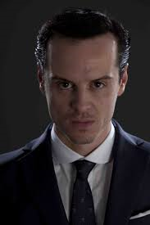
Wat voor iemand is hier afgebeeld? Zeg wat over zijn karakter

Slide 7
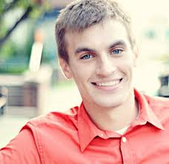
Wat voor iemand is hier afgebeeld? Zeg wat over zijn karakter

Slide 8
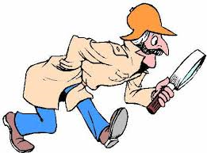
Kritisch kijken nieuwsuitzending
Kritisch kijken bij een nieuwsuitzending let op:
Welke plaats krijgt het item in de uitzending?
Hoeveel tijd wordt eraan besteed?
Hoe objectief wordt het gebracht?
Wie komen er aan het woord? Alle betrokkenen?
Hoe betrouwbaar is de info?
Hoe deskundig is de spreker?
Heeft die een belang bij wat er gezegd wordt?

Slide 9
Huiswerk
Opdr 2,4,5,6,7

